Slide 1
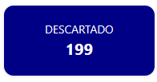
Descartados
300
Descartados
300

Slide 2
Cantidad de libros en total
Tres primeros libros mas prestados por facultad
Número de préstamos por facultad
Número de préstamos por roles
Géneros de libros
Cantidad de libros por facultad
Libros más usados(10) (como material físico prestado y material físico manipulado presencialmente en la biblioteca)
Libros más prestados (10)
Estudiantes más activos. (10)

Slide 3
